Slide 1
TESINA DE GRADO - REQUISITO CURRICULAR
PLAN DE ESTUDIOS O.C.S 553/09
ALUMNOS:
-Durante, María Florencia 9159/10
-Sandoval Durando, Federico 9274/10
SUPERVISOR: Dr. Urquijo, Sebastián.
COSUPERVISORA: Lic. del Valle, Macarena.

Slide 2
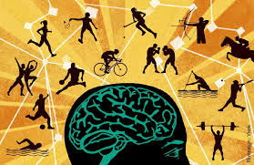
“Bienestar psicológico y realización de actividad físico-deportiva”

Slide 3
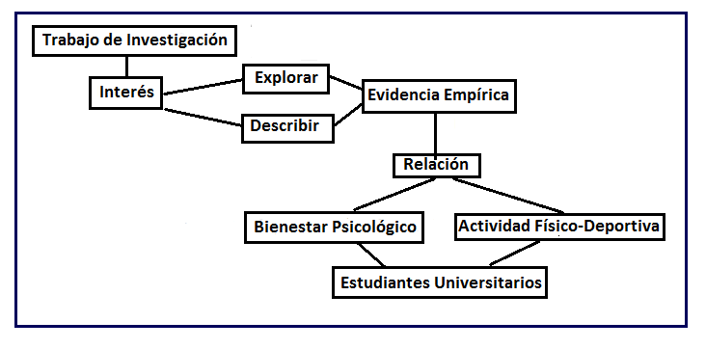
Introducción:
Objetivo:
Evaluar las asociaciones que pudieran existir entre los niveles de bienestar psicológico y la realización de actividades físico-deportivas en estudiantes universitarios.

Slide 4
Hipótesis...
-Los estudiantes que realizan actividades físico deportivas reportarán mayores niveles de bienestar psicológico en relación a quienes no realizan ninguna actividad.
-A su vez, existiría una asociación entre la frecuencia e intensidad del ejercicio físico y los niveles de bienestar psicológico, de forma tal que es esperable encontrar que aquellos estudiantes que reporten mayor intensidad y frecuencia en la práctica deportiva, tenderán a evidenciar mayores niveles de bienestar psicológico.

Slide 5
Marco Teórico:
Definición de los siguientes conceptos claves:
Bienestar Psicológico
Actividad Físico-deportiva
Estudiantes universitarios

Slide 6
Bienestar (“Well Being”)
Se refiere tanto al funcionamiento psicológico óptimo, como así también al grado de satisfacción con nuestras vivencias cotidianas.
Algunos autores sostienen que si bien la pregunta científica por el Bienestar ha tomado recientemente notoriedad, el debate sobre qué define a una experiencia como óptima y lo que constituye una "buena vida" existe desde los comienzos de la historia intelectual (Díaz & Sánchez, 2002; Diener, Suh, Lucas & Smith, 1999; Ryan & Deci, 2001).

Slide 7
Bienestar psicológico: ¿Por qué estudiarlo?
Definición de salud de la OMS
Complejidad humana
Desarrollo del potencial personal.
Psicología antes enfocada en patología, actualmente en aspectos salugénicos.
Saber por qué las personas están o son más felices.
Cómo se mejora la calidad de vida de las personas.
Filosofía (bien supremo), Sociología (calidad de vida de las naciones, Psicología (Bienestar).

Slide 8
Bienestar : Dos perspectivas
El constructo Bienestar ha ido adquiriendo un carácter complejo y multifacético del que existe una gran proliferación de definiciones, entre las cuales se evidencian divergencias en lo que refiere a su alcance y a los componentes que enfatizan.
En la actualidad se ha derivado en la conformación de dos perspectivas generales para la investigación empírica sobre el bienestar que giran en torno a dos filosofías distintas, pero que se encuentran superpuestas y paralelas (Ryan & Deci, 2001; Waterman, 1993): “La TRADICIÓN HEDÓNICA” y la “TRADICIÓN EUDAIMÓNICA”.

Slide 9
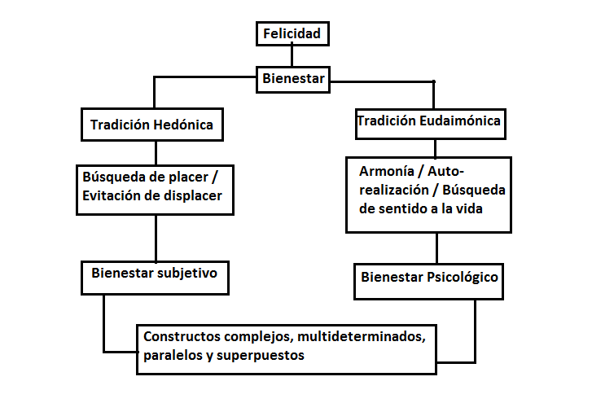

Slide 10
Tradición HEDÓNICA
Cercana a conceptos de larga tradición en la Psicología como el de satisfacción con la vida y ligada fundamentalmente con la experiencia subjetiva de felicidad fruto de un balance global entre las situaciones de placer y displacer (Diener & Lucas, 1999). Algunos autores extendieron los límites del concepto al de Bienestar Subjetivo (“Subjetive Well-being”)
Tradición EUDAIMÓNICA
Relacionada al desarrollo del potencial humano y consecución de aquellos valores que nos hacen sentir vivos y auténticos, que nos hacen crecer como personas, y no tanto en las actividades que nos dan placer o nos alejan del dolor (Bilbao, 2008). Se centra en el crecimiento personal y la búsqueda del sentido de la vida, se denomina el constructo como BIENESTAR PSICOLÓGICO (“Psychological Well-being”).

Slide 11
Tradición hedónica
Filosofía:
-Arístipo de Cirene: Promulgador del hedonismo
-Epicuro :Hedonismo racional
Pensadores:
-Hobbes (S XVII) Felicidad está en la búsqueda exitosa de nuestros apetitos
-Marqués de Sade (S XVIII) Búsqueda de sensaciones y placer fin último de la vida.
-Bentham (S XIX) Esfuerzos individuales para maximizar placer e interés personal
Psicología:
-Calidad de vida (’50 EEUU)
-Bradburn (1969): Felicidad como resultado de un equilibrio entre afecto positivo y negativo
-Andrews y Withey (1979): Afectos positivos, afectos negativos y juicio cognitivo global sobre el bienestar (satisfacción vital)

Slide 12
Tradición Eudaimónica
Filosofía:
-Siete Sabios (entre SVII y VI a.C.) Tales de Mileto: vivir con moderación, autoconocimiento, templanza
-Demócrito (unos 100 años después): ¿cuál es el “fin” de la vida humana?
-Aristóteles: Felicidad se encuentra en la expresión de la virtud (Eudaimonia)
-San Agustín (S IV d.C) La felicidad no está en placeres momentáneos sino en valores permanentes
-Santo Tomás de Aquino: pregunta por la finalidad de la vida
Psicología:
Buhler (1968): Realízación
Erikson (1959): 8 etapas del ciclo vital
Maslow (1968): Teoría de la motivación, pirámide de las necesidades.
Rogers (1951): Tendencia actualizante, sabiduría organísmica
Allport (1961): Madurez
Frankl (1979): Personas con un propósito.
Fromm (1981): Distinguir entre deseos y necesidades
Ryan y Deci (‘90): Satisfacción de necesidades intrínsecas
Waterman (1993): Estado de expresividad personal, se alcanza por experiencias de gran implicación
Mihaly Csikzentmihalyi (1997): Felicidad estado mental que puede ser estimulado mediante estrategias cognitivas. FLOW.
Seligman (2003): Fortalezas y virtudes.

Slide 13
Hacia un modelo integrador
Ryff y Keyes (1995) estudiaron las asociaciones entre bienestar psicológico y subjetivo compararon las seis escalas que conforman el instrumento para evaluar bienestar psicológico de Carol Ryff (autoaceptación, relacionamiento positivo, autonomía, dominio del entorno, crecimiento personal y propósito en la vida) con otras medidas frecuentes de bienestar como:
-Balance afectivo
-Satisfacción vital
-Felicidad
Encontraron asociaciones significativas con auto-aceptación y domino del entorno ( no con las otras 4 dimensiones).

Slide 14
Modelos teóricos del Bienestar
Teorías universalistas: Logro de ciertos objetivos
Modelos situacionales (Bottom Up): Una persona que está expuesta a más momentos felices estará más satisfecha con su vida
Modelos personológicos (Top Down): Bienestar disposición general de la personalidad.
Teorías de la adaptación: Capacidad de adaptarse
Teorías de las discrepancias: Comparación entre estándares personales y nivel de condiciones actuales.
Concepciones modernas: CSIKSZENTMIHALYI .

Slide 15
Actividad Físico-Deportiva
Actividad físico-deportiva: cualquier actividad física planeada, estructurada y repetitiva cuyo objetivo es adquirir, mantener o mejorar uno o más componentes del estado físico, como resistencia, fuerza, velocidad, flexibilidad, coordinación, entre otros.
Se utilizarán como sinónimos deporte, ejercicio físico, actividad física, etc.

Slide 16
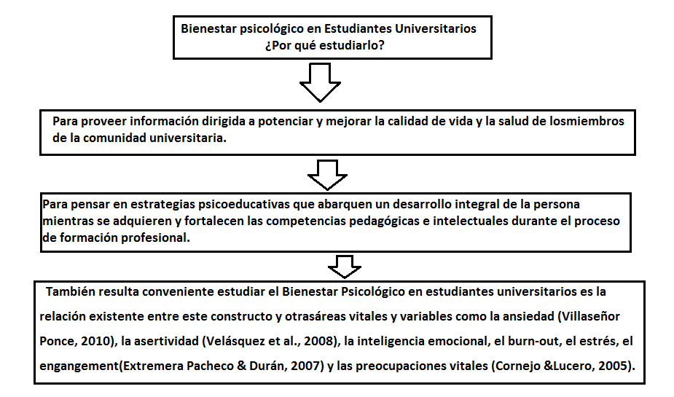
Estudiantes Universitarios

Slide 17
Objetivos Específicos:
1) Describir y caracterizar los niveles de Bienestar Psicológico de los estudiantes de la Universidad Nacional de Mar del Plata según realicen o no actividad físico-deportiva
2) Determinar la existencia o no de diferencias significativas en los niveles de Bienestar Psicológico de quienes practican actividad físico-deportivo y quiénes no.
3) Evaluar la existencia de una asociación entre la frecuencia, intensidad del ejercicio físico así como la realización de la actividad con otras personas o solos y los niveles de bienestar psicológico.

Slide 18
Descripción de la Muestra y Procedimiento
-La muestra final, de conveniencia, no probabilística, estuvo conformada por 212 estudiantes de la Universidad Nacional de Mar del Plata de las distintas unidades académicas.
-De los 212, 145 eran mujeres (68,4%) y 67 eran hombres (31,6%).
-Las edades estaban comprendidas entre los 17 y los 37 años, con una media de 21,02 y un desvío estándar de 3,89.

Slide 19
Instrumentos:
Para evaluar las variables BIENESTAR PSICOLÓGICO y REALIZACIÓN DE ACTIVIDAD FÍSICO-DEPORTIVA en estudiantes de la UNMDP, administramos dos instrumentos:
-Escala de Bienestar Psicológico de Ryff: adaptación española (castellana) de Díaz, Rodríguez-Carvajal, Blanco, Moreno-Jiménez, Gallardo, Valle y van Dierendonck (2006).
La escala consta de seis dimensiones: Autoaceptación, Relaciones Positivas con otras Personas, Autonomía, Dominio del Entorno, Propósito en la Vida y Crecimiento Personal.
-Cuestionario de Actividad Físico deportiva La práctica de deporte fue evaluada mediante un cuestionario semi-estructurado.

Slide 20
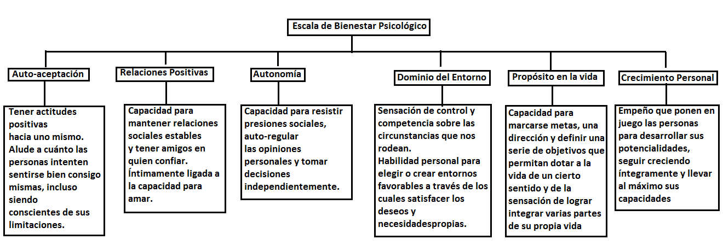

Slide 21
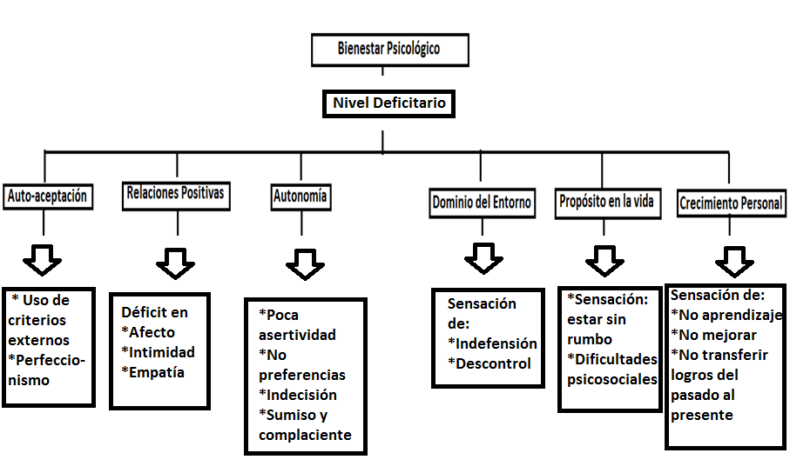

Slide 22
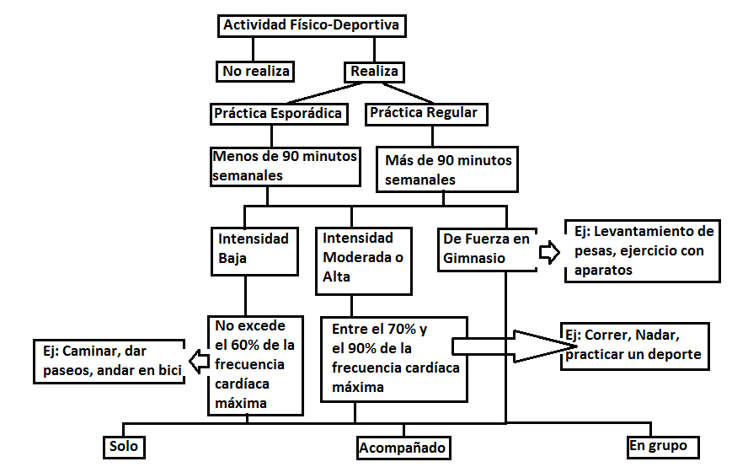

Slide 23
Presentación de los Resultados:
Bienestar Psicológico de acuerdo al sexo: No se encontraron diferencias significativas a excepción de la dimensión autonomía con una media mayor en los hombres.
Tabla 1 - Valores estadístico descriptivos de bienestar psicológico en función de sexo y prueba t de comparación de medias
 | Femenino |  | Masculino |  | T
 | M | DE | M | DE
Autoaceptación | 4,46 | 0,95 | 4,70 | 0,87 | -1,76
Relacionamiento Positivo | 4,88 | 0,89 | 4,72 | 0,93 | 1,21
Autonomía | 4,04 | 0,79 | 4,26 | 0,61 | -1,20*
Dominio del entorno | 4,46 | 0,80 | 4,45 | 0,79 | 0,09
Crecimiento Personal | 5,04 | 0,85 | 4,81 | 0,79 | 1,86
Propósito en la vida | 4,66 | 0,83 | 4,62 | 0,80 | 0,31
* p<0,05

Slide 24
Presentación de los Resultados:
Bienestar Psicológico en función de la edad: se establecieron dos grupos para evaluar si existían diferencias significativas en los valores de bienestar psicológico y se encontró que los grupos no diferían entre sí.

Slide 25
Tabla 2 - Porcentajes válidos de respuestas al cuestionario de actividad físico-deportiva en función del sexo
 |  | Porcentaje Válido
 |  | Femenino | Masculino
1. ¿Prácticas ejercicio físico? | A. No practico | 44,8% | 22,4%
 | B. Realizo una práctica esporádica (menos de 90 minutos semanales) | 25,5% | 28,4%
 | C. Realizo una práctica regular (90 minutos semanalmente o más) | 29,7% | 49,3%
2. El ejercicio que realizás es: | A. De intensidad BAJA: Por ejemplo, caminar, salir a andar en bici, dar paseos, o cualquier actividad que no exceda el 60% de la frecuencia cardíaca máxima | 41,3% | 21,2%
 | B. De intensidad MODERADA o ALTA Por ejemplo, correr, hacer un deporte, nadar o cualquier actividad que acelera el pulso entre el 70-90% de la frecuencia cardíaca máxima | 46,3% | 50,0%
 | C. De fuerza en GIMNASIO Por ejemplo, levantamiento de pesas, ejercicio con aparatos, etc. | 12,5% | 28,8%
3. Habitualmente, el ejercicio lo practicás: | A. Solo | 58,8% | 42,3%
 | B. Acompañado | 22,5% | 21,2%
 | C. En grupo | 18,8% | 36,5%

Slide 26
Tabla 3 - Valores estadístico descriptivos de bienestar psicológico en función de la realización o no de práctica físico-deportiva
 | Quienes no practican actividad |  | Quienes practican actividad esporádica o regularmente
 | M | DE | M | DE
Autoaceptación | 4,50 | 0,91 | 4,54 | 0,94
Relacionamiento Positivo | 4,73 | 0,97 | 4,89 | 0,86
Autonomía | 4,10 | 0,81 | 4,11 | 0,71
Dominio del entorno | 4,45 | 0,83 | 4,46 | 0,78
Crecimiento Personal | 4,93 | 0,84 | 4,99 | 0,83
Propósito en la vida | 4,58 | 0,88 | 4,69 | 0,78

Slide 27
Se evaluó si existían diferencias entre los sujetos que no practican, los que practican esporádicamente y los que practican regularmente. Los resultados también evidenciaron inexistencia de diferencias estadísticamente significativas en el bienestar psicológico de los sujetos.
Se procedió a evaluar si las diferencias entre los grupos previamente mencionados se modificaban al distinguir entre hombres y mujeres. Se encontró que existe un diferencia en relacionamiento positivo (t=2,22, p<0,05) en los hombres en función de si practican o no actividad físico-deportiva, siendo, entonces, que aquellos sujetos de sexo masculino que practican actividad evidencian una tendencia a un mayor relacionamiento positivo (M: 4,85 DE: 0,89) que aquellos hombres que no practican (M: 4,26, DE: 0,95).

Slide 28
Bienestar Psicológico de acuerdo al tipo de actividad practicado (intensidad baja, moderada-alta o de fuerza en gimnasio).
-Se encontró que sólo la dimensión autoa-ceptación mostraba diferencias en función del tipo de ejercicio realizado (independientemente del sexo).
Tabla 4 - ANOVA de un factor y valores estadístico descriptivos para la dimensión autoaceptación en función del
tipo de actividad físico-deportiva realizada
 | Intensidad baja |  | Moderada o alta |  | De fuerza en gimnasio |  | F
 | M | DE | M | DE | M | DE
Autoaceptación | 4,22 | 1,08 | 4,67 | 0,81 | 4,82 | 0,86 | 4,53*
* p<0,05

Slide 29
Bienestar Psicológico de acuerdo al tipo de actividad practicado (intensidad baja, moderada-alta o de fuerza en gimnasio) en función del sexo:
-La diferencia previamente encontrada en auto-aceptación se disuelve, siendo mayor en las mujeres, pero no alcanzando la significación estadística .
-Además, se encontró que, en los hombres, se observa una diferencia estadísticamente significativa para dominio del entorno en función del tipo de práctica que realizan, (teniendo mayor dominio del entorno quienes realizan ejercicios de fuerza en gimnasio).
Tabla 5 . ANOVA de un factor y valores estadístico descriptivos para la dimensión dominio del entorno
en hombres en función del tipo de actividad que realizan
 | Intensidad baja |  | Moderada o alta |  | De fuerza en gimnasio |  | F
 | M | DE | M | DE | M | DE
Dominio del entorno | 4,32 | 0,93 | 4,38 | 0,72 | 4,97 | 0,66 | 3,45*
*p>0,05

Slide 30
Tabla 6 - Valores estadístico descriptivos de bienestar psicológico en función de la realización de actividad solo/acompañado/en grupo y
ANOVA de un factor de comparación de los grupos para MUJERES
 | Solo |  | Acompañado |  | En grupo |  | F
 | M | DE | M | DE | M | DE
Autoaceptación | 4,13 | 1,04 | 4,90 | 0,70 | 4,75 | 0,65 | 5,77*
Relacionamiento positivo | 4,83 | 0,84 | 5,16 | 0,71 | 4,90 | 0,98 | 1,01
Autonomía | 3,86 | 0,80 | 4,37 | 0,57 | 4,07 | 0,66 | 3,13*
Dominio del entorno | 4,27 | 0,86 | 4,58 | 0,63 | 4,61 | 0,64 | 1,65
Crecimiento personal | 5,02 | 0,96 | 5,01 | 0,74 | 5,41 | 0,55 | 1,31
Satisfacción Vital | 4,56 | 0,83 | 4,95 | 0,65 | 4,86 | 0,73 | 1,97
*p>0,05

Slide 31
Tabla 7 - Valores estadístico descriptivos de bienestar psicológico en función de la
realización de actividad solo/acompañado/en grupo y
ANOVA de un factor de comparación de los grupos para HOMBRES
 | Solo |  | Acompañado |  | En grupo
 | M | DE | M | DE | M | DE | F
Autoaceptación | 5,02 | 0,80 | 4,34 | 0,74 | 4,65 | 0,96 | 2,48
Relacionamiento Positivo | 5,01 | 0,73 | 4,36 | 0,91 | 4,95 | 0,98 | 2,28
Autonomía | 4,22 | 0,62 | 4,12 | 0,68 | 4,37 | 0,58 | 0,60
Dominio del entorno | 4,79 | 0,75 | 4,15 | 0,80 | 4,46 | 0,74 | 2,71
Crecimiento Personal | 5,00 | 0,85 | 4,52 | 0,64 | 4,86 | 0,76 | 1,37
Satisfacción Vital | 4,98 | 0,79 | 4,09 | 0,79 | 4,67 | 0,57 | 5,58*
*p>0,05

Slide 32
Tabla 8 - Valores estadístico descriptivos y prueba t para MUJERES en función
de la realización de actividad solo o acompañado/en grupo
 | Solo |  | Acompañado o en Grupo
 | M | DE | M | DE | T
Autoaceptación | 4,13 | 1,04 | 4,83 | 0,67 | -3,39**
Relacionamiento positivo | 4,83 | 0,84 | 5,04 | 0,84 | -1,11
Autonomía | 3,86 | 0,80 | 4,23 | 0,62 | -2,21*
Dominio del entorno | 4,27 | 0,86 | 4,59 | 0,62 | -1,8
Crecimiento personal | 5,02 | 0,96 | 5,19 | 0,68 | -0,98
Satisfacción Vital | 4,56 | 0,83 | 4,91 | 0,68 | -1,97
*P<0,05
**p<0.01

Slide 33
Tabla 9 - Valores estadístico descriptivos y prueba t para HOMBRES
en función de la realización de actividad solo o acompañado/en grupo
 | Solo |  | Acompañado o en Grupo
 | M | DE | M | DE | T
Autoaceptación | 5,02 | 0,80 | 4,54 | 0,88 | 2,02*
Relacionamiento Positivo | 5,01 | 0,73 | 4,74 | 0,98 | 1,11
Autonomía | 4,22 | 0,62 | 4,28 | 0,62 | -0,37
Dominio del entorno | 4,79 | 0,75 | 4,35 | 0,76 | 2,08*
Crecimiento personal | 5,00 | 0,85 | 4,74 | 0,72 | 1,17
Satisfacción Vital | 4,98 | 0,79 | 4,46 | 0,70 | 2,49*
*P<0,05

Slide 34
Conclusiones:
-Las hipótesis planteadas no se vieron corroboradas en los resultados finales.
-Las relaciones entre el bienestar psicológico y la realización de actividad físico deportiva no son tan significativas como la literatura suele reportar o no son destacables en estudiantes de la UNMDP.
-Quienes realizan deporte resultados levemente superiores en cuanto a bienestar pero no significativos, tampoco teniendo en cuenta frecuencia e intensidad de la actividad.
No se encontraron diferencias de acuerdo al sexo, excepto que los hombres tienen un mayor nivel en la dimensión autonomía (contrario a la literatura, ¿variables culturales?
-Los hombres practican mas actividad q las mujeres (coincidencia con la literatura)
-Los estudiantes universitarios hombres que practican actividad físico deportiva, tienen mayor relacionamiento positivo (¿deportes de equipo?)
-Parecería que el Bienestar aumenta en mujeres que practican en grupo (auto-aceptación y autonomía), mientras que en los hombres es a la inversa (auto-aceptación, dominio del entorno, satisfacción vital). ¿Estereotipos culturales?

Slide 35
PODRÍA DEBERSE A:
-Tamaño de la muestra
-Particularidades de la población trabajada
-Podían estar influyendo otras variables
-La complejidad del constructo bienestar (nivel socioeconómico, edad, género, nivel de estudios, relaciones familiares, autoestima, auto-eficacia, estilo de vida, estrategias de afrontamiento, patrones de personalidad, síndromes clínicos, etc.)
Castillo, Molina y Pablos (2007) Univ. Valencia: Bienestar / Actividad
Diener y Diener (1995) Bienestar / Carácter colectivista/individualista soc.
Barra (2010) Unversitarios Chile – Bienestar/ masculinidad.
Sena y Moral: Vejez – bienestar- apoyo social y familiar
-El cuestionario de actividad físico-deportiva no es un instrumento estandarizado
-Los efectos que se reportan en la literatura podrían no deberse a la actividad física, sino a los hábitos saludables que la acompañan.
OTRAS RELACIONES QUE SE PODRÍAN EXPLORAR:
-Cualitativa en relación a deportes o actividades específicos
-Actividad realizada a nivel competitivo, o por placer.
-Especificidades del entrenador cuando es en grupo.

Slide 36
Para finalizar
A modo de conclusión, las investigaciones respecto de la salud y el bienestar deben seguir creciendo y diversificándose.
Nuestro estudio reporta evidencias interesantes sobre el bienestar psicológico, pero los resultados no resultan concluyentes.
Esperamos que sea un aporte a la Psicología en general y la Universidad Nacional de Mar del Plata y, también, que signifique la base de nuevas investigaciones venideras que exploren y profundicen los fenómenos vinculados y asociados a la salud de los estudiantes universitarios.

Slide 37
Agradecimientos:
Queremos agradecer:
A la Comisión Asesora
A nuestro director Dr. Sebastian Urquijo y muy especialmente a nuestra co-directora Lic. Macarena del Valle, por su paciencia, dedicación, motivación y aliento. Ha sido un privilegio poder contar con su guía y ayuda en este proceso.
A la Universidad Nacional de Mar del Plata que nos brindó un lugar para nuestra formación de grado.
A los estudiantes universitarios que desinteresadamente aceptaron formar parte de este proyecto, sin su aporte esta investigación no hubiera sido posible.
Y por último a nuestras familias, amigos y compañeros quienes nos brindaron su apoyo incondicional para alcanzar este logro.
¡Muchas gracias!

